Slide 1
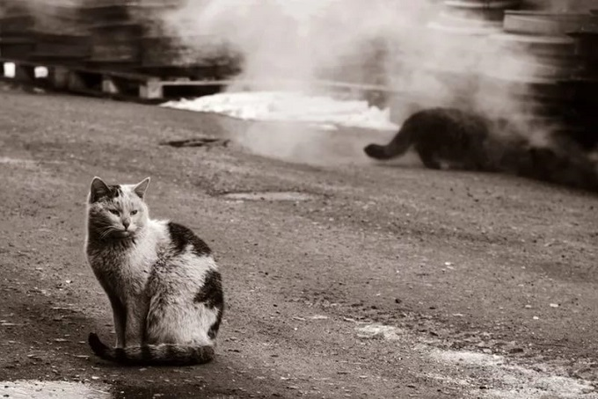
«Бездомные животные»

Slide 2
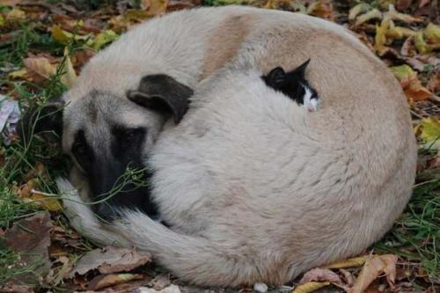
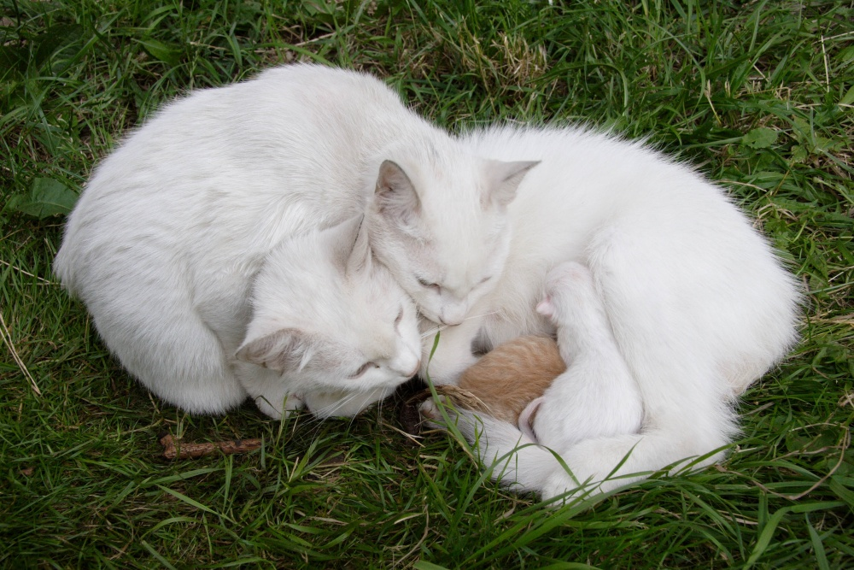
Цели и задачи проекта:
- изучить проблему бездомных животных;
- Выяснить причины появления бездомных животных;
- Выяснить проблему численности бездомных животных.

Slide 3
Введение
Этот проект должен заинтересовать любого, начиная со взрослого, заканчивая ребенком. Подобные проекты можно показывать на уроках, чтобы воспитать в детях любовь к животным.
Бездомные животные – это животные без дома, которые не имеют хозяев, обычно, это кошки и собаки. Ведь у каждого из нас есть дом, есть те, кто нас ждет и любит. Так почему у них нет такого места?

Slide 4
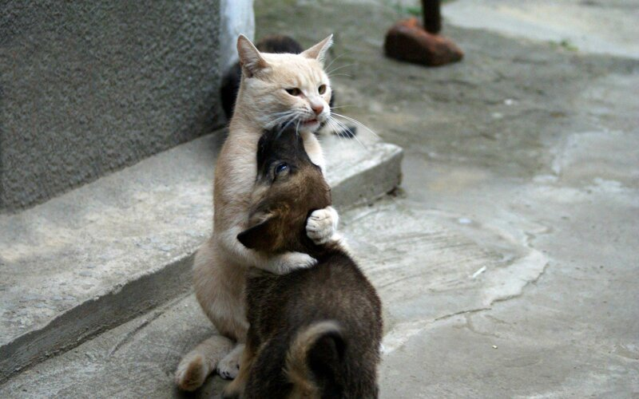
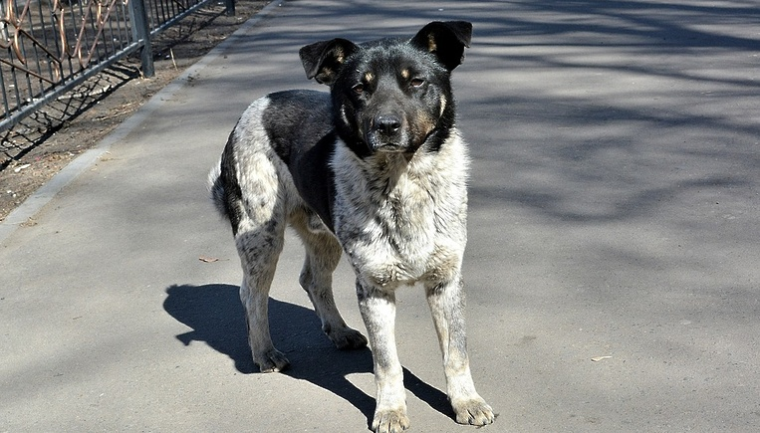
ПРОИСХОЖДЕНИЕ БЕЗДОМНЫХ ЖИВОТНЫХ
Существует два типа происхождения бездомных животных:
1. Животные, родившиеся на улице и никогда раньше не имевшие хозяев;
2. Животные, когда-то имевшие хозяев, но в связи с разными обстоятельствами оказались на улице. Эти два типа животных отличаются друг от друга поведением, отношением к человеку, привычками.

Slide 5
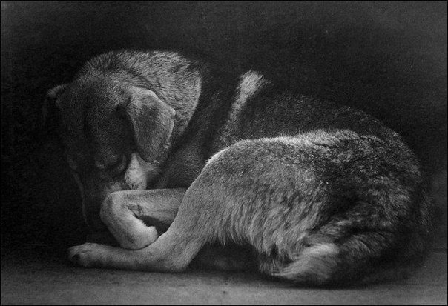
Причины появления бездомных животных
Одной из причин появления бездомных животных это переселение из одного города в другой. Зачастую хозяева, переезжая, бросают своих животных на произвол судьбы, не задумываясь о их дальнейшей судьбе. Еще одна причина появления бездомных собак - человек, люди заводят себе животных, не думая: «А смогу ли я ухаживать за ним?», и в конце концов это животное оказывается на улице совсем один. Еще одна причина это бесконтрольная рождаемость. Хозяева не зная, куда девать это родившееся потомство, топят, другие выносят в лес и выбрасывают. Среди бездомных собак, много потерявшихся животных, которые прибиваются к каким-нибудь, дворовым собакам и становятся бездомными.

Slide 6
Как повлиять?
На сегодняшний день многие зоозащитники решение проблемы бездомных животных видят в массовом строительстве собачьих приютов на средства из городского бюджета за счет налогоплательщиков и введении строгих законов для тех, кто жестоко обращается с животными.
В свою очередь некоторые ветеринары предлагают перенять опыт Европы, где бездомные животные временно содержатся в приютах, а в случаях, если не находится хозяин, животное усыпляют. В западных странах с этой целью созданы государственные приюты неограниченного приема, в которые помещаются все домашние животные, нахождение которых на улице считается в этих странах незаконным.
Существует и другой способ решения проблемы, предлагаемый зоозащитниками, – реализация программы "платной домашней опеки" с полной юридической ответственностью и ежемесячной выплатой зарплаты при соблюдении договора.

Slide 7
Вывод
Сам человек является причиной появления бездомных животных. Если человек научится думать не только о себе, но и об окружающем его мире, возможно, через несколько десятилетий что-то изменится.
Тем, кому не все равно, должны собираться и помогать животных не имеющих дома. Даже обычные люди помогают животным, которые обитают в их дворах. Если бы не эти люди, то, кто бы знал, что с ними было бы.

Slide 8
